Slide 1

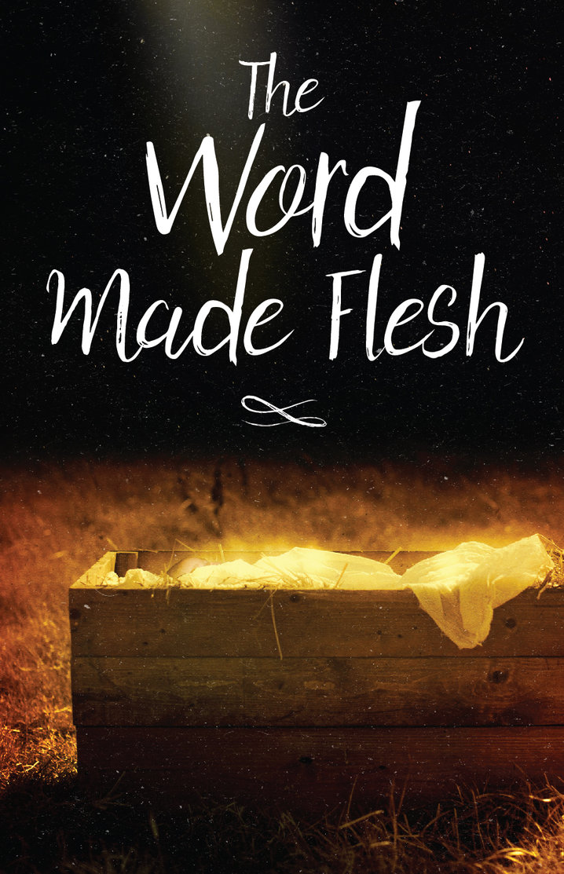
Gods Woord: méér dan een boek!
God’s Word: more than a book!
preek over Johannes 1,14
sermon on John 1,14
Kerst 2018
Christmas 2018
ds / rev Marten de Vries

Slide 2
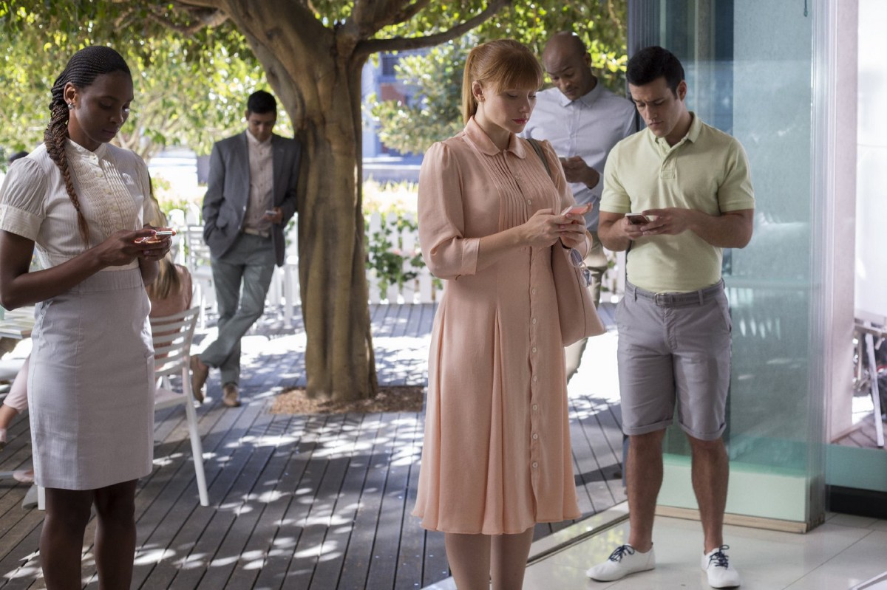
Gods Woord: méér dan een boek!
God’s Word: more than a book!
toen er nog niks bestond
Gods sociale medium
when nothing existed yet
God’s social medium

Slide 3
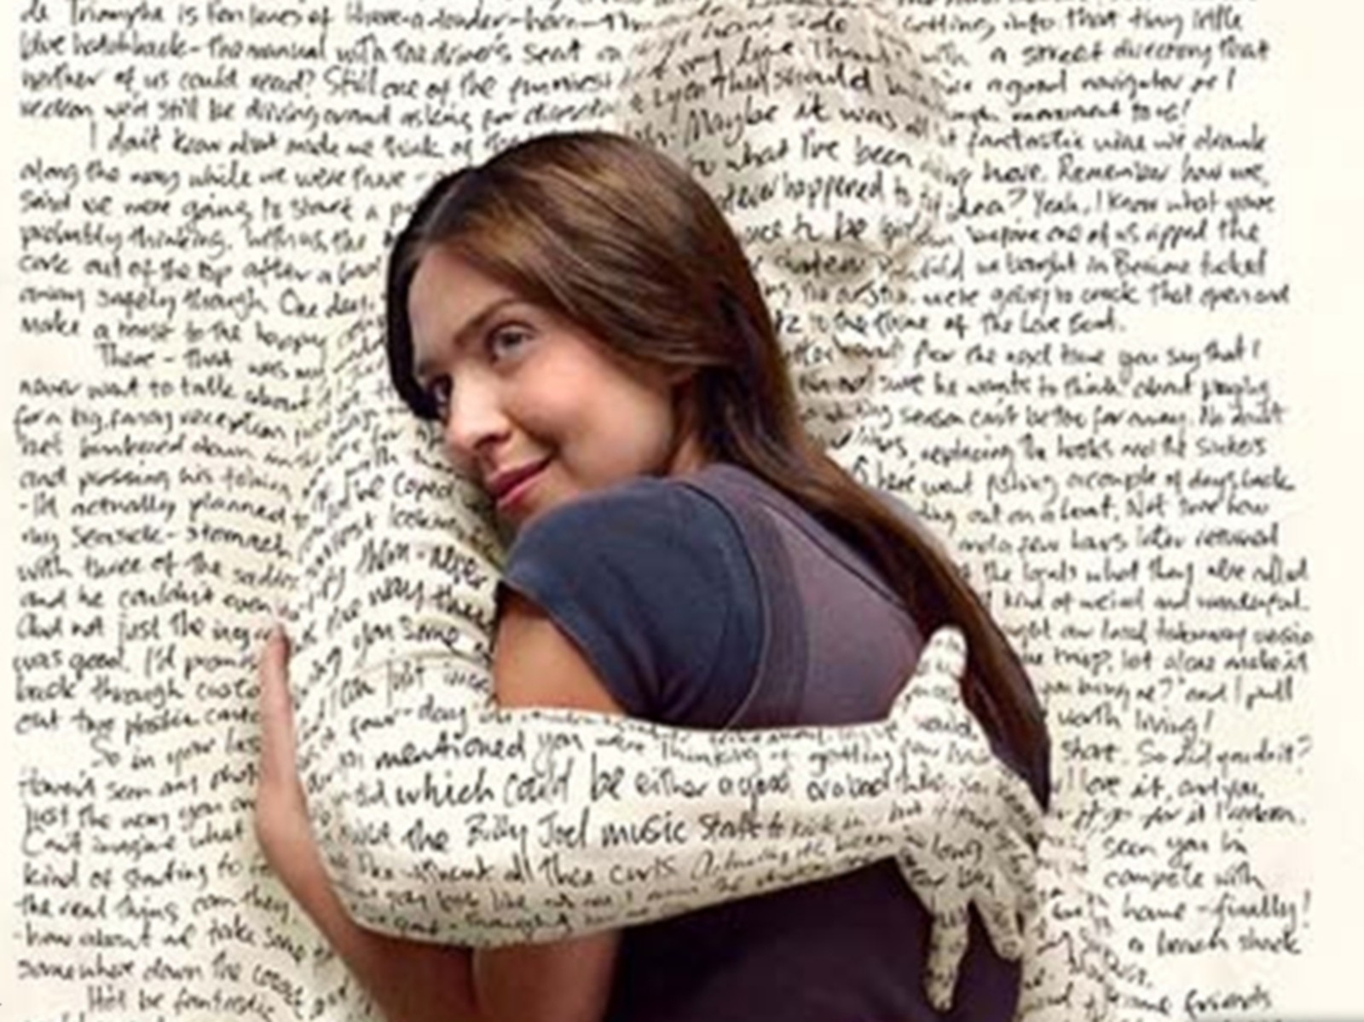
Gods Woord: méér dan een boek!
God’s Word: more than a book!
GOD KIJKT OM
NAAR MENSEN
MENSEN KIJKEN OP
NAAR GOD
God looks after mankind
people look up to God

Slide 4
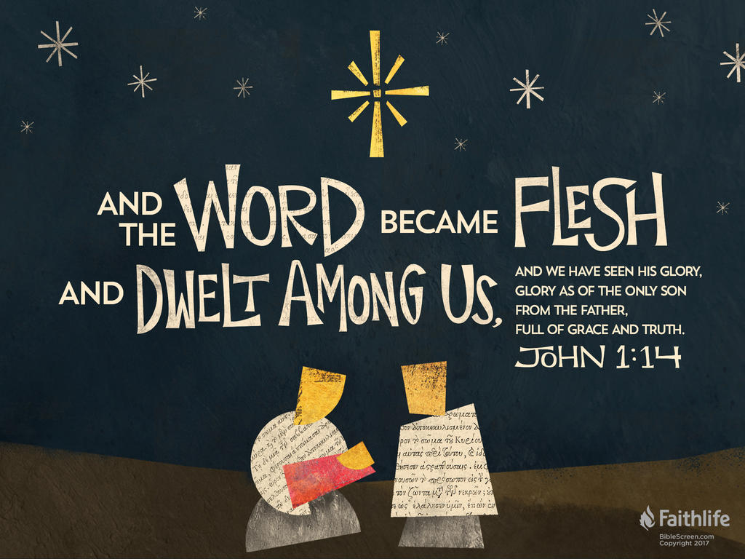
GOD KIJKT OM NAAR MENSEN
God looks after mankind
een gewoon ventje
Johannes legt het uit
geen wóórden alleen
niet voor de schijn; écht!
Gods kerstklok: romantiek?
God benaderbaar
Gods Zoon → bij Gods gezin
an ordinary little guy
John explains
beyond just words
not about appearance; real!
God’s Christmas bell: romanticism?
God approachable
God's Son → in God's family

Slide 5
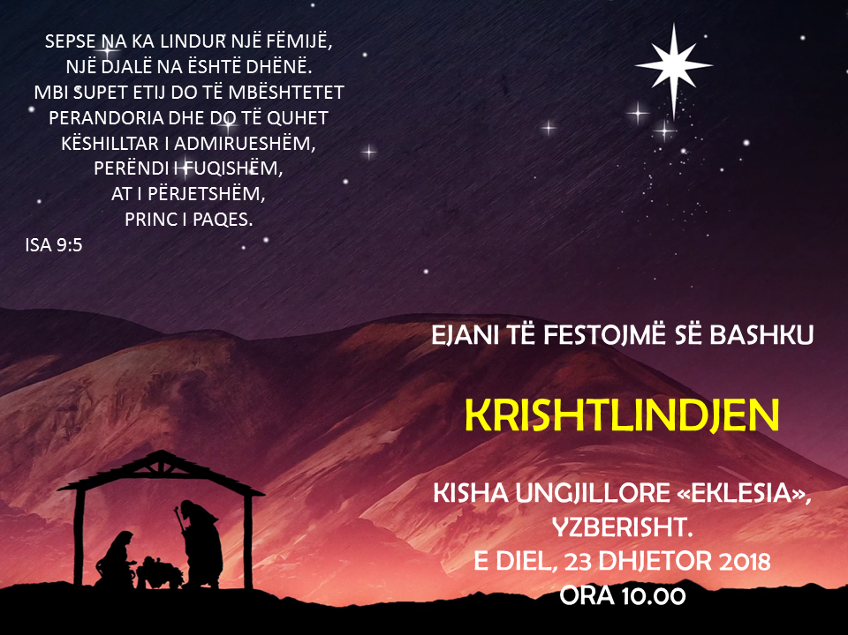
MENSEN KIJKEN OP NAAR GOD people look up to God
sprekend zijn Vader
een goddelijke uitstraling
God houdt Woord
Gods hoogste Woord
the very image of his Father
a godly radiance
God keeps to his Word
God’s final Word

Slide 7


Slide 26
Het Woord is mens geworden
Toen Jezus werd geboren
– eens midden in de nacht –
toen hielden stoere herders
daar in de buurt de wacht.
Ze pasten er op schapen,
voor niets of niemand bang,
en sliepen steeds om beurten
– zo’n nacht valt anders lang.
Hoe koud ook nachten waren,
een vuurtje hield hen warm,
en als er wolven kwamen,
dan sloegen ze alarm.
Met hun knuppels gaven ze
die wolven van katoen.
Die lieten het wel uit hun kop
zoiets ooit weer te doen.
Maar deze nacht was vredig,
…tot daar een eind aan kwam.
- Je zult het maar beleven! -
Ze schrokken zich haast lam…
Daar stond bij hen een engel,
omstraald door schitterend licht.
‘Je hoeft niet bang te wezen,’
zei hij met blij gezicht.
‘Goed nieuws kom ik je brengen.
Het hele volk wordt blij:
een redder is geboren,
de Heer, Hij maakt het vrij!
En dit is jullie teken
van ’t pasgeboren kind:
dat je ’t in een doek gewikkeld
liggend in een voerbak vindt.’

Slide 27
Eén der herders, bijgekomen
van de schrik, sprak: ‘Is het waar?
Was ik wellicht aan het dromen?
Sorry, hoor, ik vraag het maar…’.
‘Nee, ’t was écht, hoor’ zei een ander,
‘laten we hem zoeken gaan
en in Betlehem gaan kijken.’ -
Zo gezegd - en zo gedaan.
De schapen lieten ze toen achter
en gingen met elkaar op pad,
en vonden wat de engel hun
in het veld beschreven had:
Amper was hij uitgesproken,
of een grote legermacht
van engelen riep luidkeels
deze woorden door de nacht:
‘Eer aan God, hoog in de hemel!
Vrede is voor iedereen
die Hij liefheeft op de aarde!’ –
Daarna gingen ze weer heen.

Slide 28
Gods eigen Zoon als mens geboren!
Weet je wat Johannes schreef?
‘Het Woord van God is mens geworden
en bij ons heeft Hij geleefd.
Vol van goedheid en van waarheid
liet Hij steeds zijn grootheid zien,
als een echte Zoon van Vader,
als onze redder bovendien!’
Laten wij dus Hem aanbidden,
met de herders in de stal,
als de Heer die is gekomen
én de Heer die komen zal.
Kijk! Een vader en een moeder,
een kindje in een voederbak,
warmpjes in een doek gewikkeld
- onder een armoedig dak.
Ze knielden neer, die stoere mannen,
bewezen aan het kind hun eer,
want ze móesten ‘t wel geloven:
‘t was hun redder en hun Heer!
…..

